Slide 1
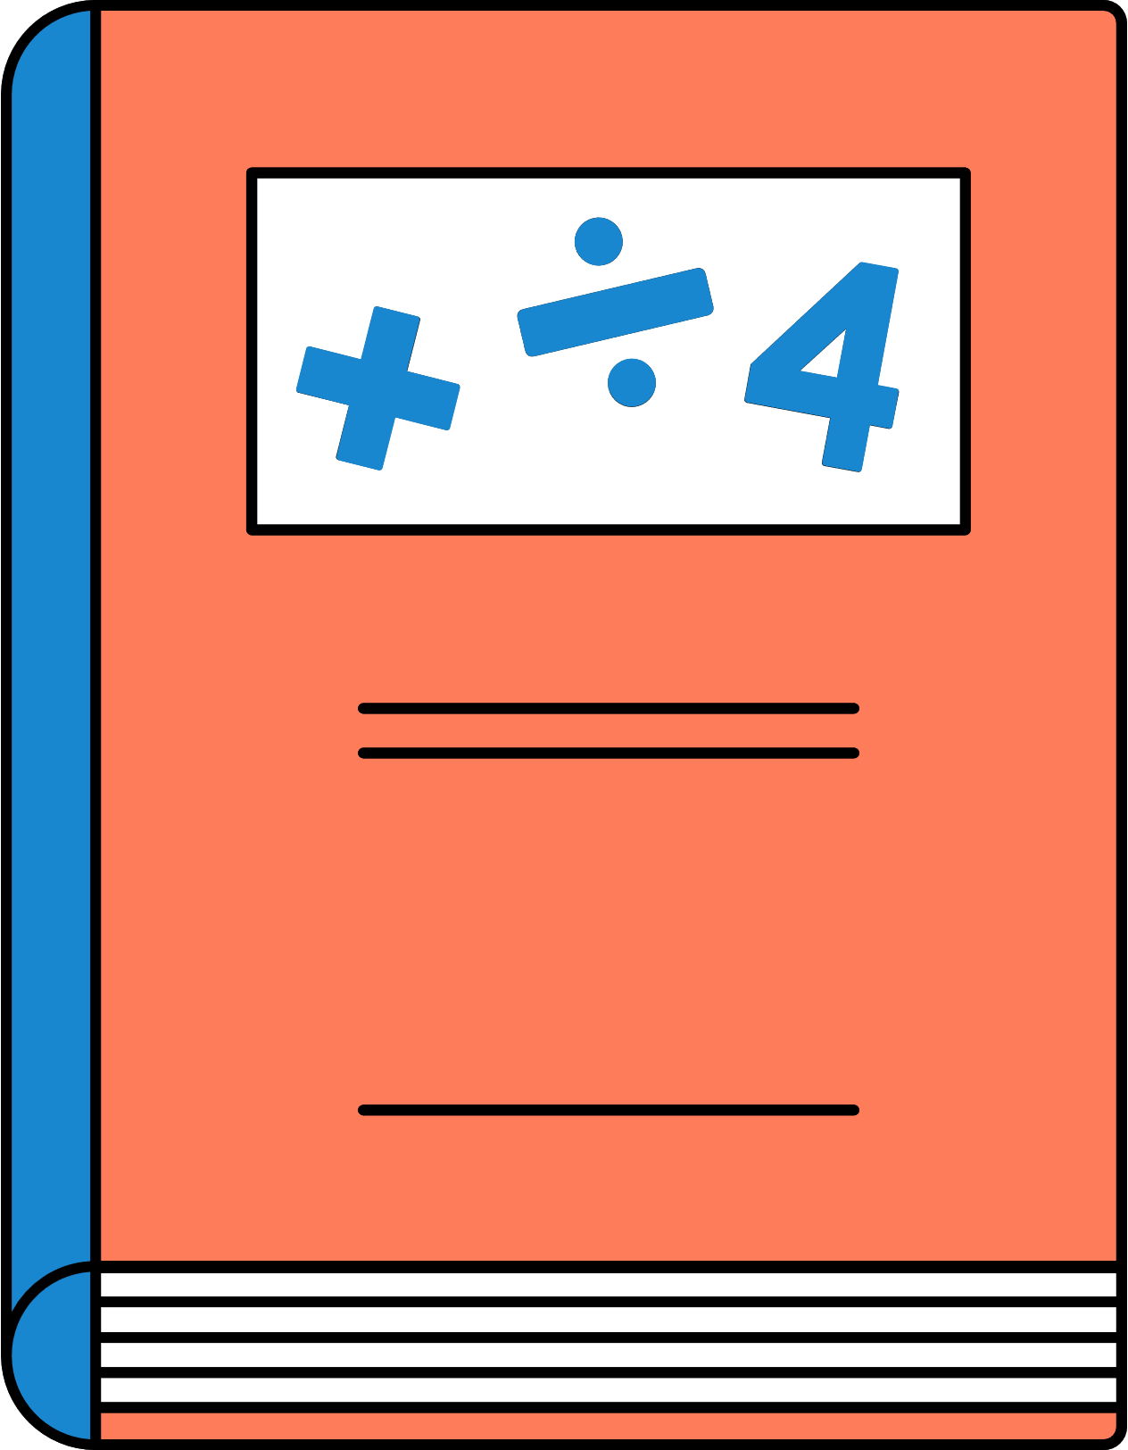
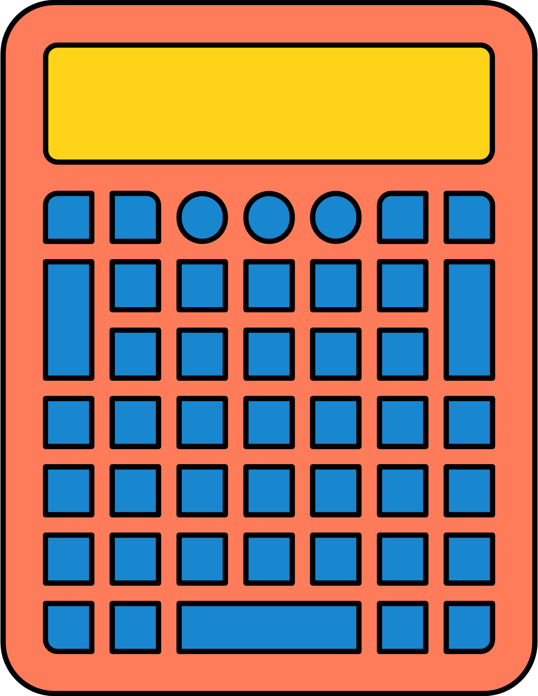
MATEMÁTICA PARA COMPUTAÇÃO
TEORIA DOS CONJUNTOS

Slide 2

ROTEIRO
NOTAÇÃO
PROPRIEDADES
FORMAS DE REPRESENTAÇÃO

Slide 3
NOTAÇÃO

Slide 4
NOTAÇÃO
A compreensão de conjuntos é a principal base para o estudo da Álgebra e de conceitos de grande importância na Matemática, como relações, funções e inequações.
A notação que usamos para conjuntos é sempre uma letra maiúscula do nosso alfabeto (por exemplo, conjunto A ou conjunto B).

Slide 5
NOTAÇÃO
Em se tratando da representação de conjuntos, ela pode ser feita pelo diagrama de Venn, pela simples descrição das características dos seus elementos, pela enumeração dos elementos ou pela descrição das suas propriedades.
Exemplo: Para representar o conjunto dos números pares maiores que 1 e menores que 20, usamos a seguinte notação: P={2,4,6,8,10,12,14,16,18}.

Slide 6
NOTAÇÃO
REPRESENTAÇÃO POR ENUMERAÇÃO: podemos enumerar seus elementos, ou seja, fazer uma lista, sempre entre chaves. Por exemplo:
A={1,5,9,12,14,20}
B={0,1,2,3,4,5,6,7,8,9}
C={100,102,104,106,108}

Slide 7
NOTAÇÃO
DESCREVENDO AS CARACTERÍSTICAS: podemos simplesmente descrever a característica do conjunto. Por exemplo:
Seja X um conjunto, temos que X={x é um número positivo múltiplo de 5}.
Y: é o conjunto dos meses do ano.
Z={z é um dia da semana}

Slide 8
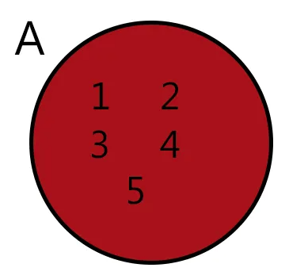
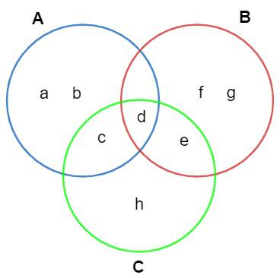
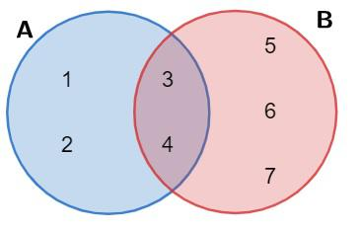
NOTAÇÃO
DIAGRAMA DE VENN: Os conjuntos podem ser representados na forma de um diagrama, que é uma representação mais eficiente para a realização das operações.

Slide 9
RELAÇÕES

Slide 10
RELAÇÃO DE PERTINÊNCIA
Dado um elemento qualquer, podemos dizer que o elemento pertence ao conjunto ou não pertence a esse conjunto.
Para representar essa relação de pertinência de forma mais rápida, utilizamos os símbolos ϵ (lê-se pertence) e ∉ (lê-se não pertence).

Slide 11
RELAÇÃO DE PERTINÊNCIA
Por exemplo, seja P o conjunto dos números pares, podemos dizer que o 7 ∉ P e que 12 ϵ P.
Considere o conjunto B = {1,3,5,7,9,11,15}. Observe que o elemento 5 pertence a B e que o elemento 0, por exemplo, não pertence a B.

Slide 12
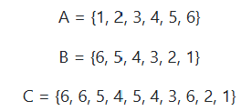
IGUALDADE DE CONJUNTOS
Dois conjuntos serão iguais se, e somente se, apresentarem os mesmos elementos em qualquer que seja a ordem. Desse modo, os conjuntos a seguir são iguais:

Slide 13
IGUALDADE DE CONJUNTOS
Note que os conjuntos A, B e C possuem os mesmos elementos, ainda que no conjunto C exista repetições, a definição de igualdade de conjunto leva em consideração somente a presença do elemento.

Slide 14

RELAÇÃO DE INCLUSÃO
Ao comparar dois conjuntos, podemos nos deparar com diversas relações, e uma delas é a relação de inclusão. Para essa relação, precisamos conhecer alguns símbolos:

Slide 15
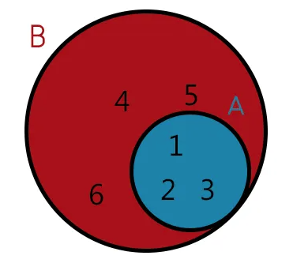
RELAÇÃO DE INCLUSÃO
Quando todos os elementos de um conjunto A pertencem também a um conjunto B, dizemos que A ⊂ B ou que A está contido em B. Por exemplo, A={1,2,3} e B={1,2,3,4,5,6}.

Slide 16
OPERAÇÕES

Slide 17
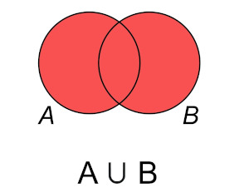
UNIÃO
Considere dois conjuntos A e B, a união entre eles será um novo conjunto formado por elementos de A ou elementos de B.

Slide 18

UNIÃO
Para determinar o conjunto união, entre os conjuntos A ={a, b, c, d, e} e B = {c, d, e, f, g}, basta escrever o conjunto formado por todos os elementos de A e B, assim:

Slide 19

INTERSECÇÃO
Considerando dois conjuntos A e B, a intersecção é formada por elementos que pertencem ao conjunto A e ao conjunto B simultaneamente.

Slide 20

INTERSECÇÃO
Para determinar o conjunto intersecção, entre os conjuntos A ={a, b, c, d, e} e B = {c, d, e, f, g}, devemos encontrar os elementos que pertencem simultaneamente aos dois conjuntos.

Slide 21
DIFERENÇA
Calcular a diferença entre dois conjuntos é procurar os elementos que pertencem a somente um dos dois conjuntos. Por exemplo, A – B tem como resposta um conjunto composto por elementos que pertencem ao conjunto A e não pertencem ao conjunto B. Enquanto, a operação B – A tem como resposta um conjunto composto por elementos que pertencem ao conjunto B e não pertencem ao conjunto A.

Slide 22


DIFERENÇA
Se A = {-7, 2, 100} e B = {2, 50}, então qual é o conjunto A – B? E o conjunto B – A?

Slide 23
PRATIQUE

Slide 24
PRATIQUE 01
A união dos conjuntos A = {x | x é um número primo e 1 < x < 10} e B = {1,3,5,7}, é dada por:
a) A ⊃ B ={1,2,3,5,7}
b) A ⊂ B ={1,2,3,5,7}
c) A ϵ B ={1,2,3,5,7}
d) A U B ={1,2,3,5,7}

Slide 25

DÚVIDAS?

